Slide 1

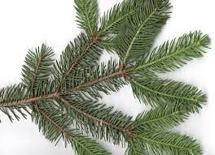
Spirali &
Frattali
Adalberto Codetta
Corso OPPI,
Insegnare e apprendere matematica
14 giugno 2024

Slide 2
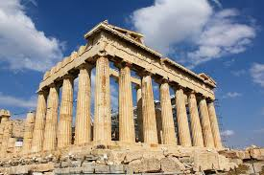
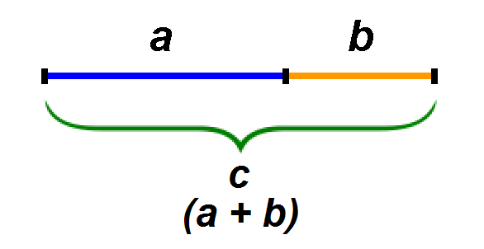
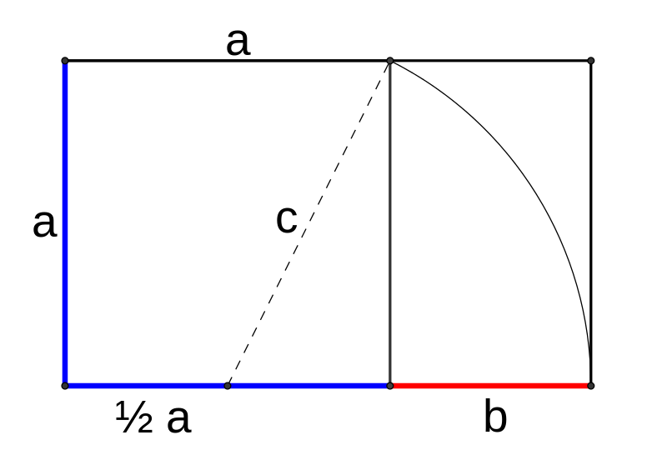
La dialettica del rapporto tra uomo e natura avviene attraverso modelli che ne interpretano l’estetica
e vengono anche usati per modificarla
Sezione aurea
Rettangolo aureo
c:a=a:=b
(a+b):a=a:b = 1, 618.. =
Notes:
2

Slide 3
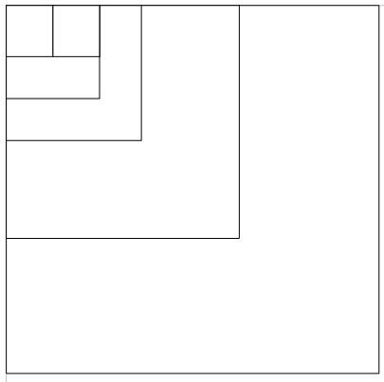
La successione di Fibonacci è una successione di numeri interi in cui ciascun numero è la somma dei due precedenti. I primi 2 sono 1 e 1 (oppure 0 e 1)
Successione di Fibonacci
1,1,2,3,5,8,13,21,34,55
a₀₌ 1
a₁₌ 1
a_{n=} a_{n -1} + a_{n -2}
_{Per n >= 3}
Notes:
3

Slide 4
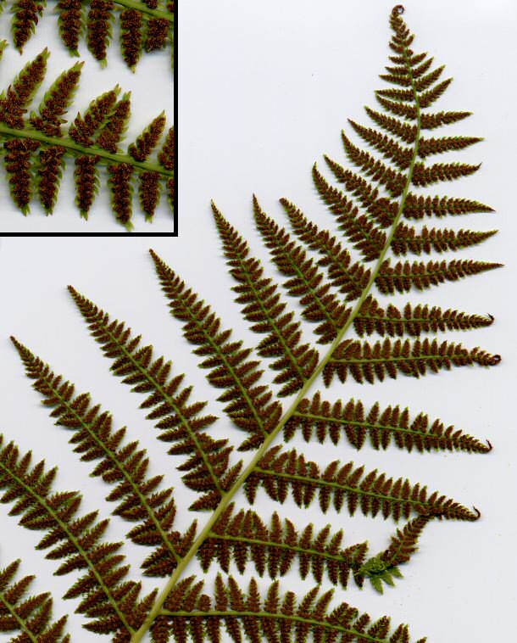
Un oggetto è auto-similare se una sua parte, opportunamente ingrandita o ridotta, è identica o simile all'intero oggetto.
La costruzione di una
spirale di Fibonacci è molto utile
per avvicinare lo studente
il concetto di auto-somiglianza
anche se approssima
l’autosomiglianza solo
nei grandi numeri.
Le felci, gli alberi, sono oggetti
auto similari
Notes:
4

Slide 5
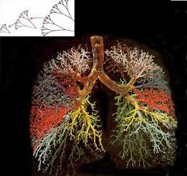

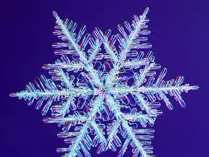
Il frattale è un oggetto auto-similare dotato di una trasformazione geometrica interna che ripete la sua forma su scale diverse. Ingrandendo una qualunque sua parte si ottiene una figura simile all'originale.
Esempi di Frattali in Natura
  Felci.,
  Alberi.
  Coste:
  Catene Montuose
  Vasi Sanguigni.
  Alveoli Polmonari
Minerali e Cristalli:
Nuvole
Fiocchi di Neve:
Coralli
  Funghi
Felce frattale
Di Barnsley
Notes:
5

Slide 6
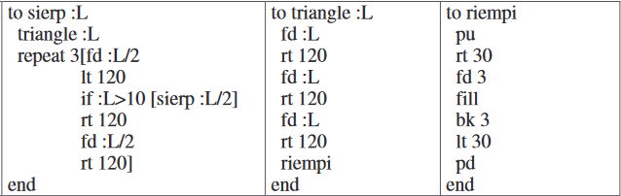
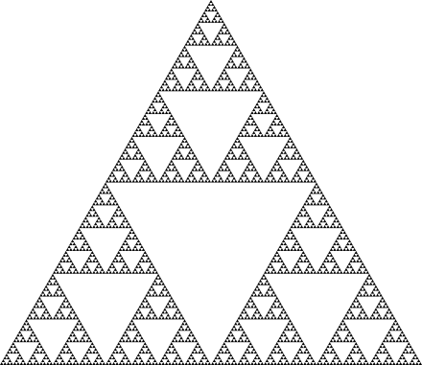
Costruzione di un oggetto frattale con procerdure ricorsive
Triangolo di Sierpinsky.
Notes:
6

Slide 7
Calcolo della dimensione frattale del
Triangolo di Sierpinsky.
Calcolo della Dimensione Frattale
N è il numero di copie auto-simili create in ciascun passaggio.
S è il fattore di scala di riduzione.
La dimensione frattale D può essere calcolata usando la formula
D=log⁡(N)/log⁡(S)
Applicazione al Triangolo di Sierpiński:
In ogni iterazione, ogni triangolo equilatero viene suddiviso in 3 nuovi triangoli (quelli che rimangono dopo aver rimosso il triangolo centrale).
Il fattore di scala S è 2, poiché ogni lato dei nuovi triangoli è metà del lato del triangolo originale.
Numero di copie (NNN):
  In ogni passo, si ottengono 3 copie auto-simili.
Fattore di scala (SSS):
  Ogni lato dei triangoli rimanenti è ridotto a metà, quindi S=2S = 2S=2.
Calcolo:
D=log⁡(3)/ log⁡(2) = 1.58496…
Notes:
7

Slide 8

Costruzione di un oggetto frattale
Tappeto di Sierpinsky.
Ivana Niccolai in una classe V primaria
Si parte da un quadrato
Lo si divide in 9 quadrati uguali e viene tolto
il quadrato centrale.
Tale procedimento si ripete in ognuno degli 8 quadrati rimanenti e si continua a dividere ciascuno degli 8 quadrati in 9 quadratini sempre togliendo il quadratino centrale…Questo procedimento continua a essere ripetuto…

Slide 9
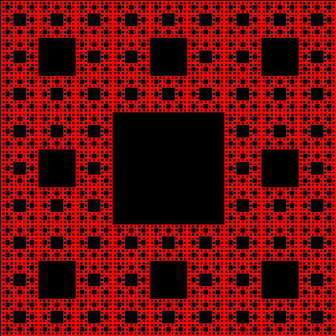
Dimensione del tappeto di Sierpinski
A ogni stadio della costruzione, in ogni quadrato il lato è sempre diviso in 3 parti uguali e la superficie è divisa in 8 quadrati uguali.
Se il quadratino centrale non fosse “tolto” potremmo scrivere:
3² = 9 (La dimensione del quadrato, nella geometria euclidea, è infatti: 2)
Per calcolare, invece, la dimensione “d” del tappeto di Sierpinski, dobbiamo scrivere:
3^{d} = 8
Basta usare, ad esempio, excel per calcolare il valore di “d”:
d= 1,89…

Slide 10
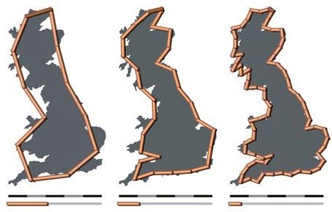

I frattali statistici
Quanto sono lunghe le coste della gran bretagna?
La natura frattale delle coste e le sue dimensioni
Gran Bretagna 1,25
Norvegia 1,52
Giappone 1,23

Slide 11
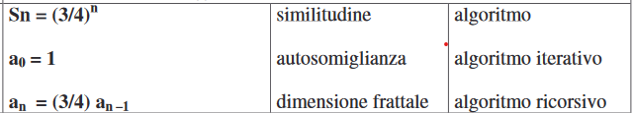
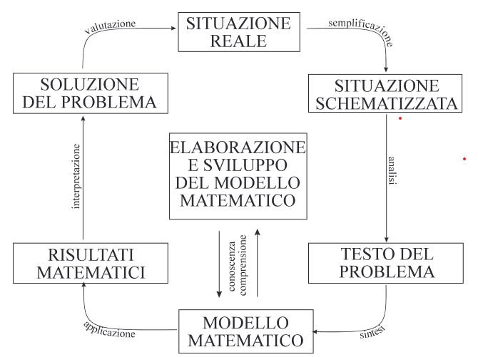
Opportunità di far condurre indagini dagli studenti utilizzando, secondo il livello scolare, una varietà di modelli matematici
http://www.maecla.it/ricerca_azione/index.htm

